Slide 1


Chào mừng các em đến với tiết Tiếng Việt - Lớp 2

Slide 2
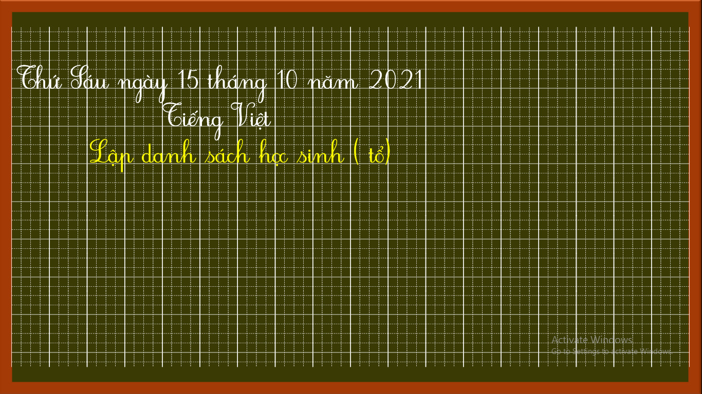

Slide 3
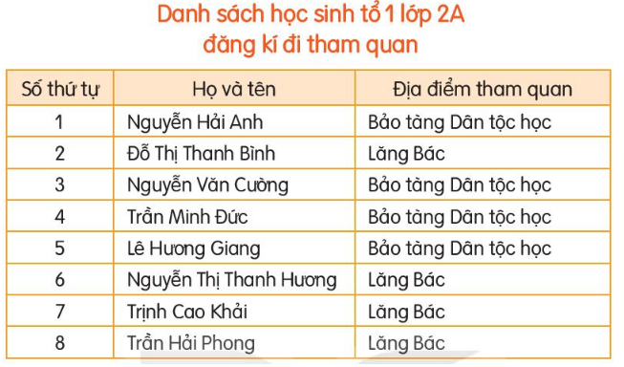
1. Đọc danh sách dưới đây và trả lời câu hỏi.
a. Tổ 1 lớp 2A có bao nhiêu học sinh?

Slide 4
1. Đọc danh sách dưới đây và trả lời câu hỏi.
b. Có mấy bạn đăng kí tham quan Lăng Bác?

Slide 5
1. Đọc danh sách dưới đây và trả lời câu hỏi.
c. Có mấy bạn đăng kí tham quan Bảo tàng Dân tộc học?

Slide 6
2. Lập danh sách tổ em đăng kí tham gia các câu lạc bộ của trường như: Câu lạc bộ cờ vua, võ thuật, bơi lội,...
Số thứ tự
Họ và tên
Câu lạc bộ
1
2
3
4
5

Slide 7
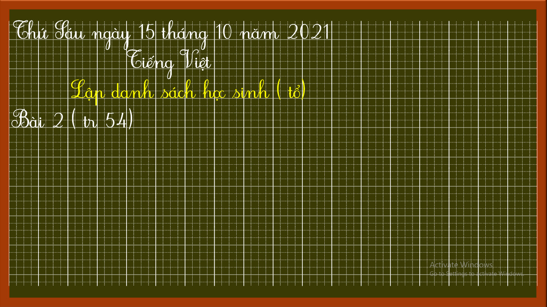

Slide 8
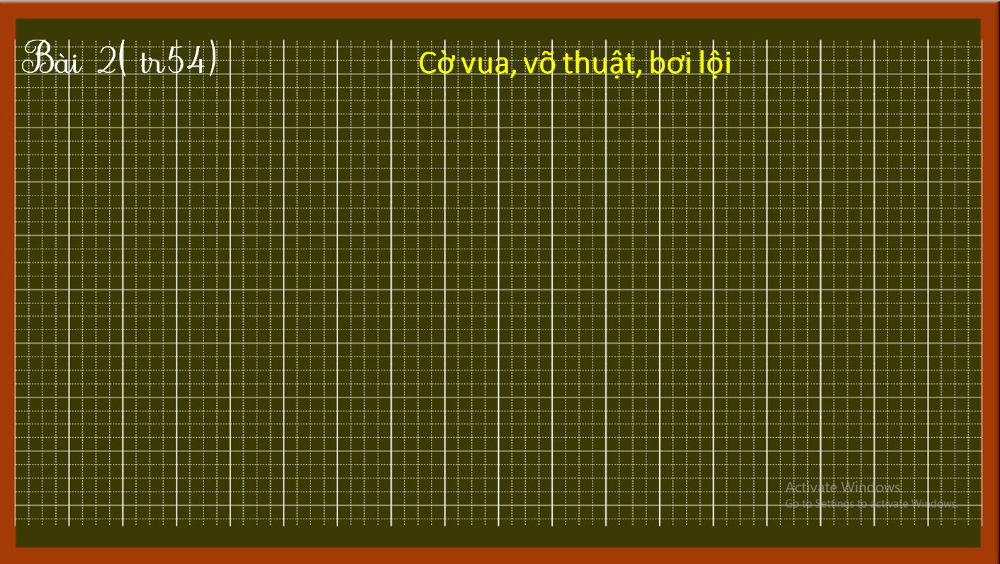

Slide 9
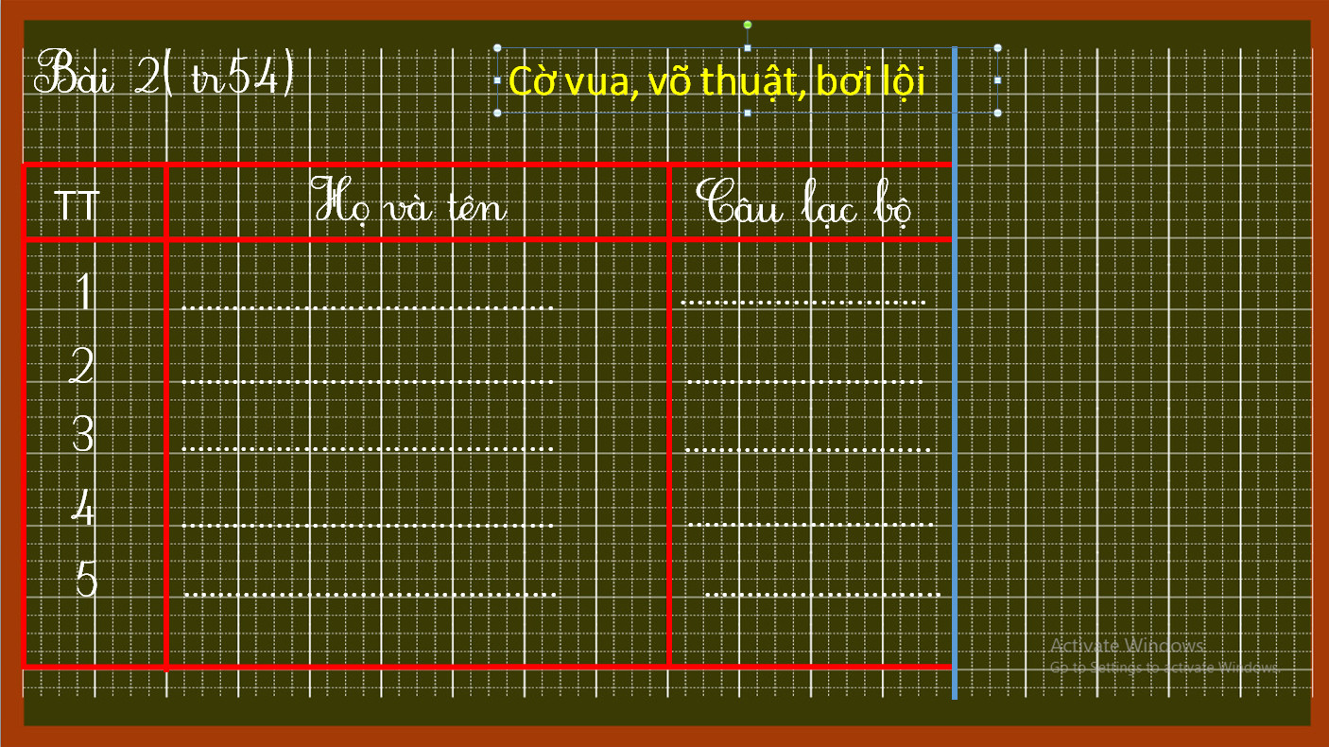

Slide 10
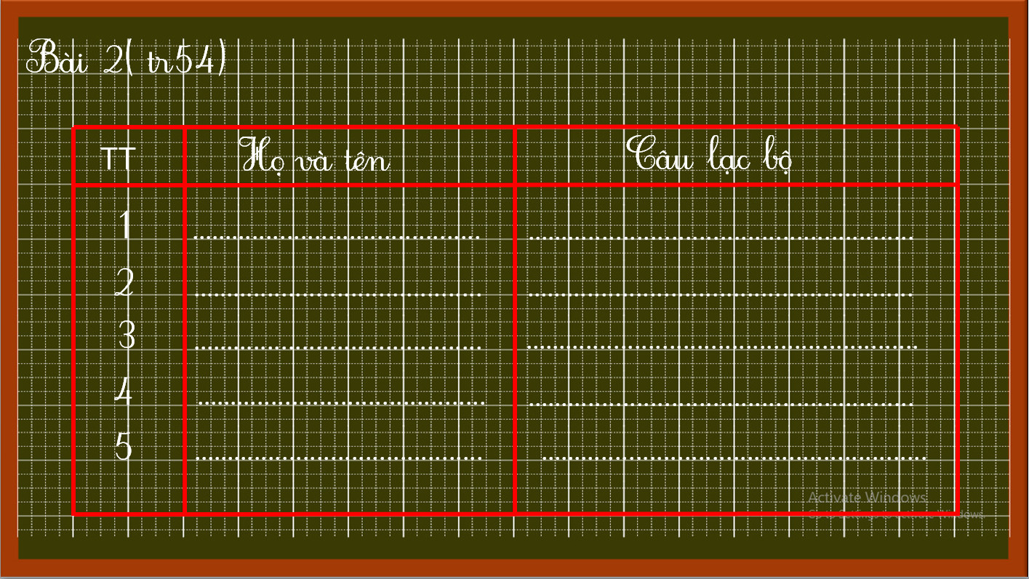

Slide 11
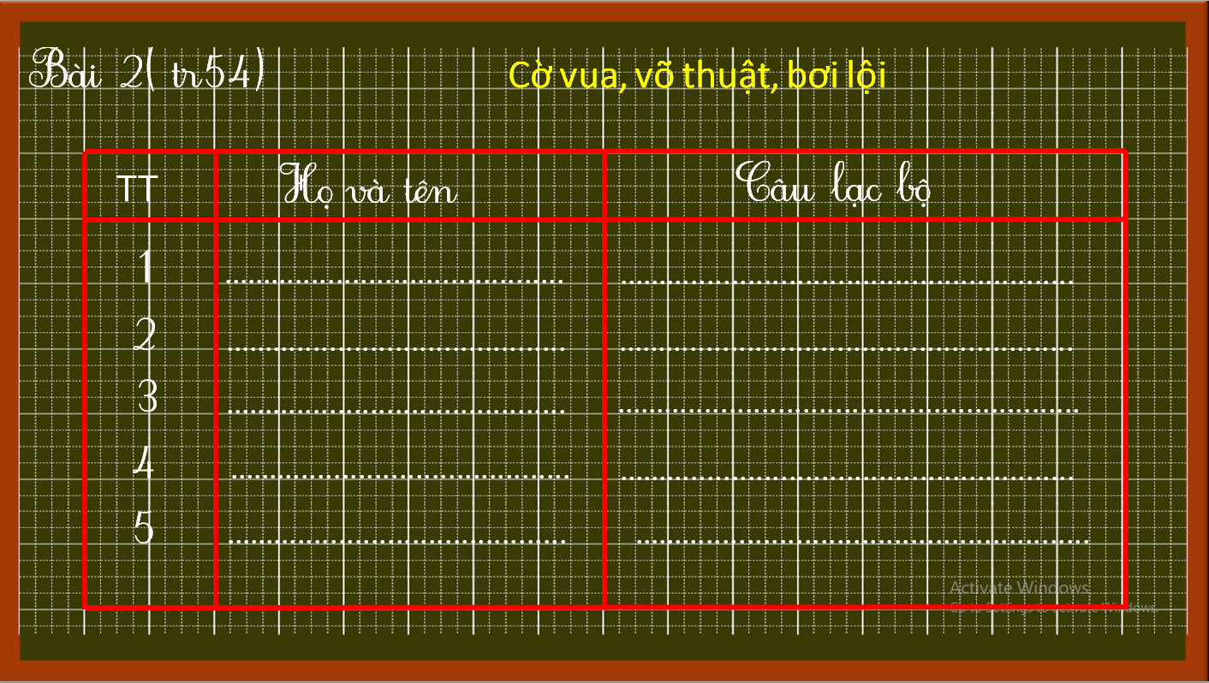

Slide 12
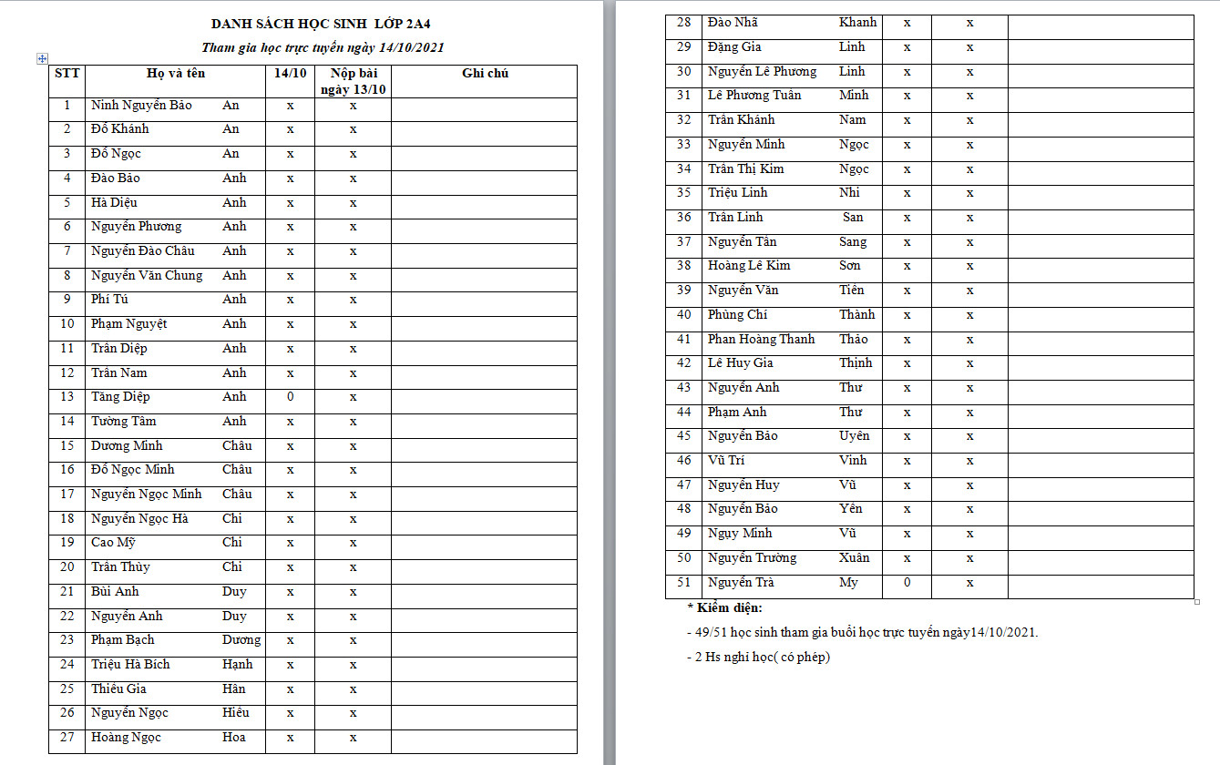

Slide 13

















Lớp 2A4 hẹn gặp lại các bạn ở bài sau nhé

Slide 14


Đọc mở rộng

Slide 15
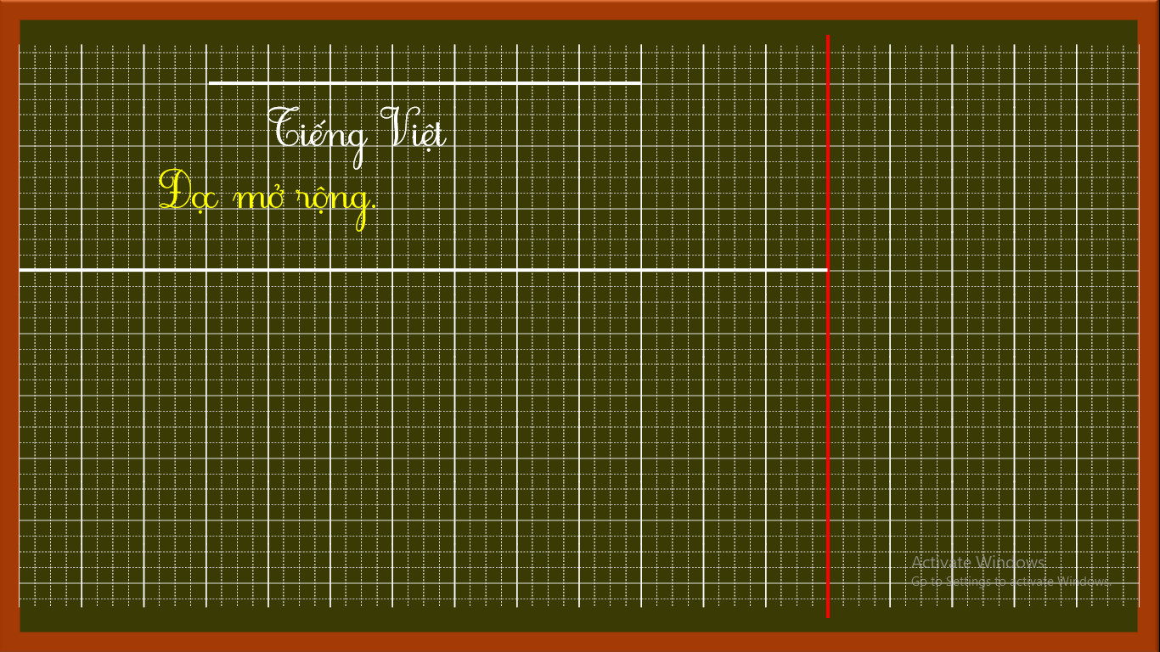

Slide 16

1. Tìm đọc bài thơ, câu chuyện, bài báo viết về thầy cô.

Slide 17
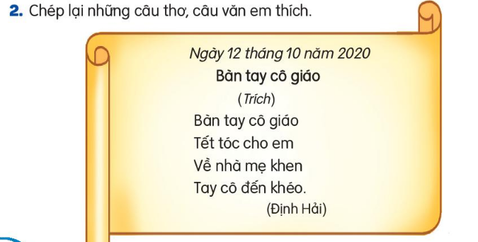

Slide 18
Lớp 2A4 hẹn gặp lại các bạn ở bài sau nhé.

